Slide 1

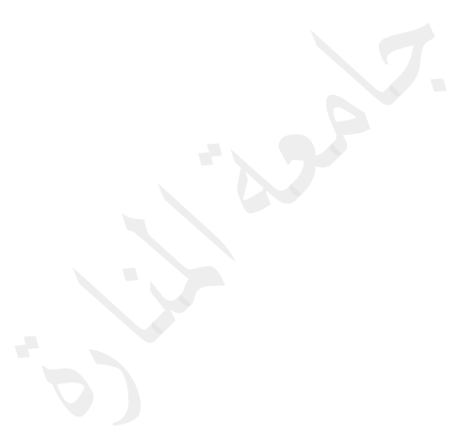
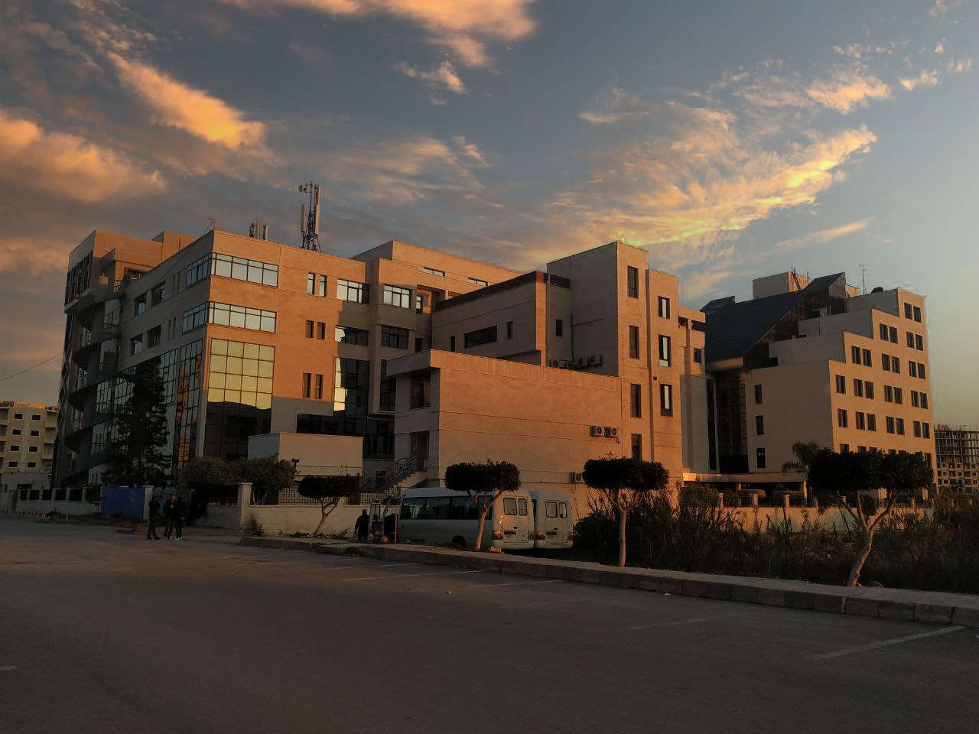
جامعة المنارة
كلية: الصيدلة
اسم المقرر: الملازمة 2 العملي، إعداد: د. علاء احمد
رقم الجلسة (5)
عنوان الجلسة
الأدوية القلبية - الجزء الثاني
الفصل الدراسي العام الدراسي
https://manara.edu.sy/
MU-EPP-FM-009 | Issue date:01May2023 | Issue no.1 | Page 1 | 67

Slide 2
جدول المحتويات
Contents
العنوان | رقم الشريحة
أدوية اللانظميات القلبية | 3
أدوية قصور القلب والذبحة القلبية | 12
خافضات شحوم الدم | 34
الأدوية المؤثرة على الدم | 50
الغاية من الجلسة:
تعريف الطالب بأهم الأسماء التجارية للأدوية القلبية، وتذكيره بالاستطبابات ومضادات الاستطباب والتداخلات الدوائية لهذه الأدوية ليصبح قادراً على التعامل معها عندما ترد في الوصفات الطبية
https://manara.edu.sy/
MU-EPP-FM-009 | Issue date:01May2023 | Issue no.1 | Page 2 | 67

Slide 3
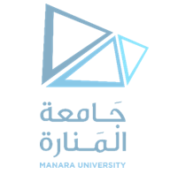
أدوية اللانظميات القلبية
حاصرات مستقبلات بيتا الأدرنرجية (الصنف II)
حاصرات قنوات الصوديوم (الصنف I)
حاصرات قنوات الكالسيوم (الصنف IV)
حاصرات قنوات البوتاسيوم (الصنف III)
https://manara.edu.sy/
MU-EPP-FM-009 | Issue date:01May2023 | Issue no.1 | Page 3 | 67

Slide 4
حاصرات قنوات الصوديوم (الصنف IA)
Disopyramid
Procainamide
Quinidine
https://manara.edu.sy/
MU-EPP-FM-009 | Issue date:01May2023 | Issue no.1 | Page 4 | 67

Slide 5
حاصرات قنوات الصوديوم (الصنف IB)
Lidocaine
Mexiletin
https://manara.edu.sy/
MU-EPP-FM-009 | Issue date:01May2023 | Issue no.1 | Page 5 | 67

Slide 6
حاصرات قنوات الصوديوم (الصنف IC)
Flecainid
Propafenon
https://manara.edu.sy/
MU-EPP-FM-009 | Issue date:01May2023 | Issue no.1 | Page 6 | 67

Slide 7
حاصرات مستقبلات بيتا الأدرنرجية (الصنف II)
الجيل الأول: Propranolol
الجيل الثاني: Acebutolol Atenolol - Bisoprolol - Metoprolol -
الجيل الثالث: Carvedilol - Labetalol
https://manara.edu.sy/
MU-EPP-FM-009 | Issue date:01May2023 | Issue no.1 | Page 7 | 67

Slide 8
حاصرات قنوات البوتاسيوم (الصنف III)
Sotalol
Amiodarone
Dronedarone
Ibutlide
Dofetilide
https://manara.edu.sy/
MU-EPP-FM-009 | Issue date:01May2023 | Issue no.1 | Page 8 | 67

Slide 9
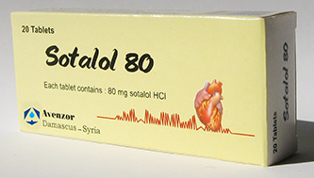
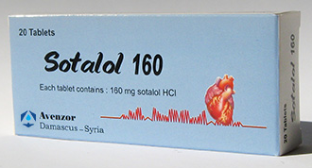
حاصرات قنوات البوتاسيوم (الصنف III)
Sotalol
مضغوطات 80 - 160 ملغ
https://manara.edu.sy/
MU-EPP-FM-009 | Issue date:01May2023 | Issue no.1 | Page 9 | 67

Slide 10
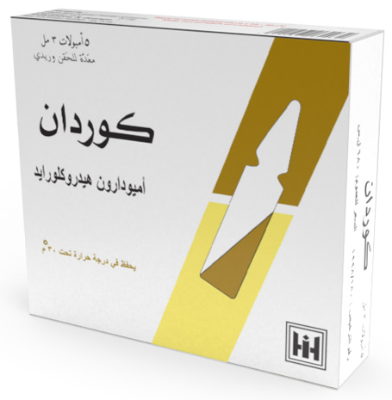
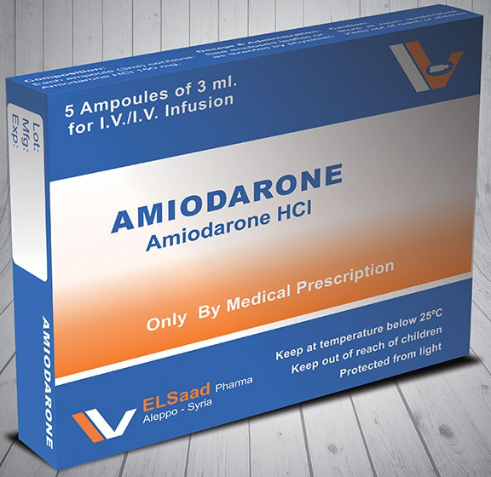
حاصرات قنوات البوتاسيوم (الصنف III)
Amiodarone
أمبولات حقن وريدي
مضغوطات 200 ملغ
https://manara.edu.sy/
MU-EPP-FM-009 | Issue date:01May2023 | Issue no.1 | Page 10 | 67

Slide 11
حاصرات قنوات الكالسيوم (الصنف IV)
Verapamil
Diltiazem
https://manara.edu.sy/
MU-EPP-FM-009 | Issue date:01May2023 | Issue no.1 | Page 11 | 67

Slide 12
أدوية قصور القلب
الأدوية المستخدمة في قصور القلب ولا تملك آثار إيجابية على التقلص
الأدوية المؤثرة إيجاباً على قلوصية العضلة القلبية
https://manara.edu.sy/
MU-EPP-FM-009 | Issue date:01May2023 | Issue no.1 | Page 12 | 67

Slide 13
الأدوية المؤثرة إيجاباً على قلوصية العضلة القلبية
البيبيريدينات Bipyridines
(Inamrinone - Milrinone)
الغليكوزيدات القلبية
(ديجوكسين)
أدوية جديدة:
Istaroxime - Levosimendan
شادات مستقبلات بيتا β
(دوبامين - دوبوتامين)
https://manara.edu.sy/
MU-EPP-FM-009 | Issue date:01May2023 | Issue no.1 | Page 13 | 67

Slide 14
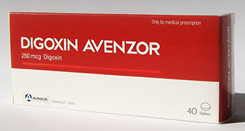
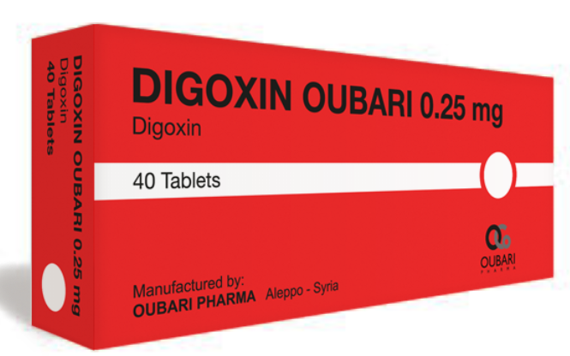
الغليكوزيدات القلبية
Digoxine
مضغوطات 250 مكغ (0.25 مغ)
https://manara.edu.sy/
MU-EPP-FM-009 | Issue date:01May2023 | Issue no.1 | Page 14 | 67

Slide 15
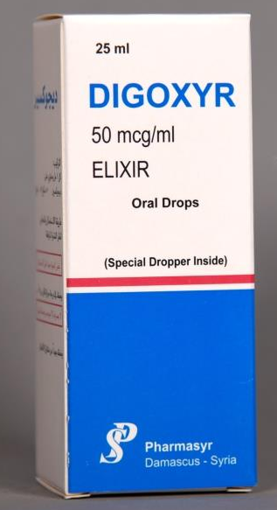
الغليكوزيدات القلبية
Digoxine
نقط فموية (إلكسير) 50 مكغ/ مل
https://manara.edu.sy/
MU-EPP-FM-009 | Issue date:01May2023 | Issue no.1 | Page 15 | 67

Slide 16
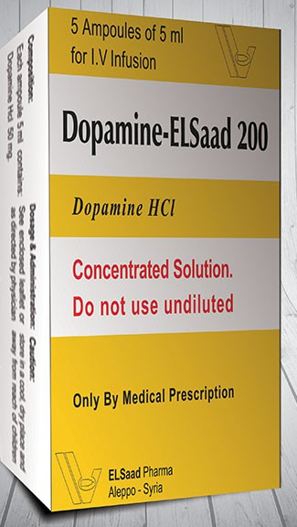
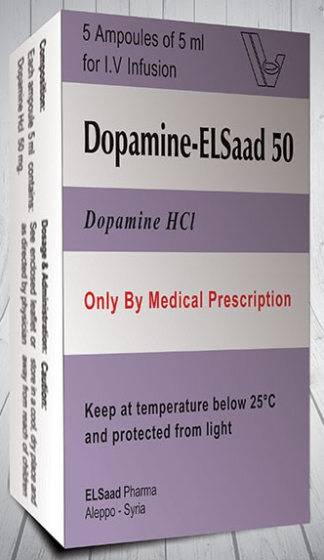
شادات مستقبلات بيتا
Dopamine
أمبولات تسريب وريدي 50 - 200 ملغ
https://manara.edu.sy/
MU-EPP-FM-009 | Issue date:01May2023 | Issue no.1 | Page 16 | 67

Slide 17
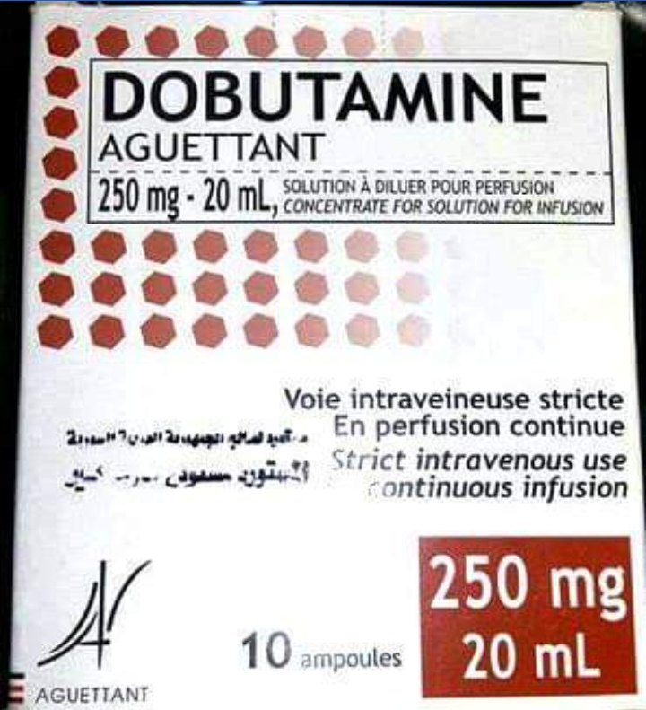
شادات مستقبلات بيتا
Dobutamine
أمبولات تسريب وريدي 250 ملغ
https://manara.edu.sy/
MU-EPP-FM-009 | Issue date:01May2023 | Issue no.1 | Page 17 | 67

Slide 18
الأدوية التي لا تملك آثار اً إيجابية على التقلص
ACEIs & ARBs
المدرات ومعاكسات الألدوستيرون
مثبطات أنزيم النيبريليزين
(Sacubitril)
حاصرات مستقبلات بيتا
الموسعات الوعائية
https://manara.edu.sy/
MU-EPP-FM-009 | Issue date:01May2023 | Issue no.1 | Page 18 | 67

Slide 19
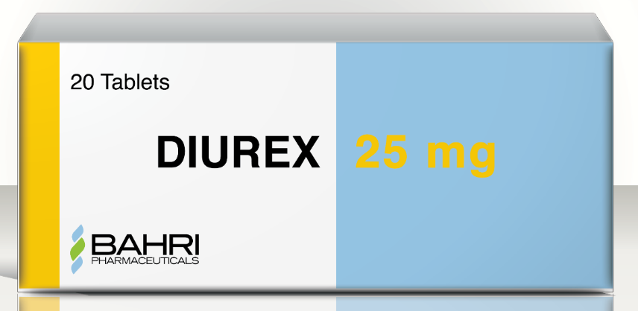
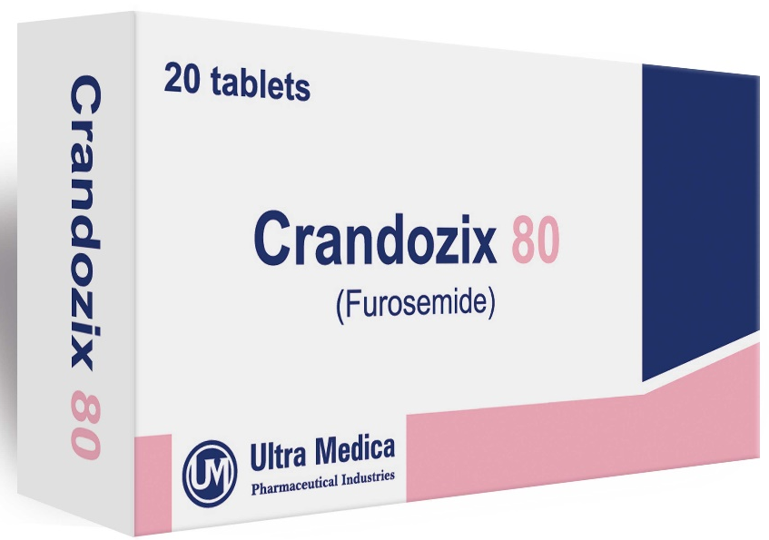
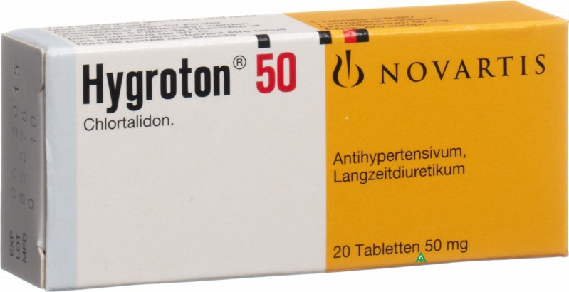
المدرات ومعاكسات الألدوستيرون
مدرات العروة (خاصة الفوروسيميد) والمدرات التيازيدية هي الأدوية المفضلة في قصور القلب
https://manara.edu.sy/
MU-EPP-FM-009 | Issue date:01May2023 | Issue no.1 | Page 19 | 67

Slide 20
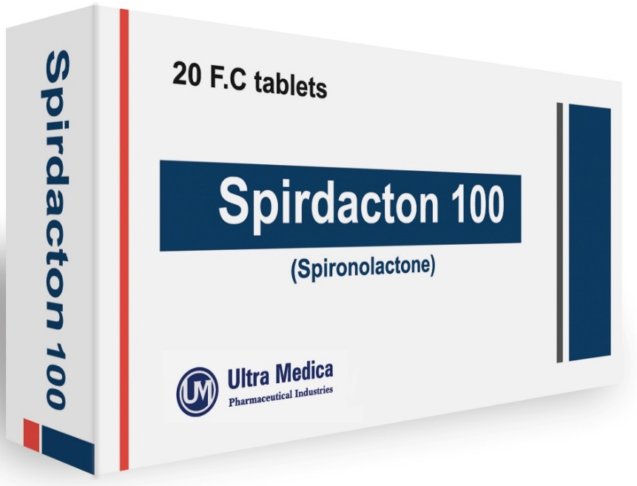
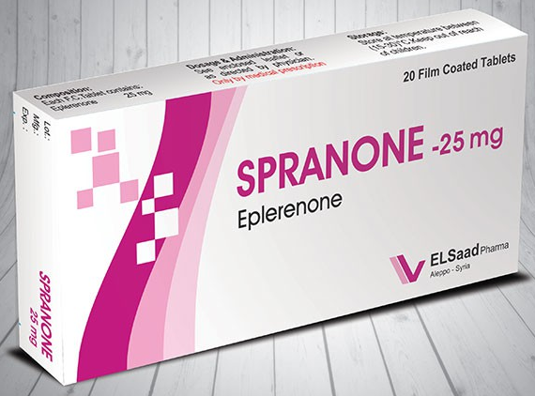
المدرات ومعاكسات الألدوستيرون
تمتلك المدرات التي تعاكس عمل الألدوستيرون مثل Spironolactone وEplerenone فوائد إضافية في خفض الإمراضية ومعدلات الوفيات مرضى القصور القلبي الحاد
https://manara.edu.sy/
MU-EPP-FM-009 | Issue date:01May2023 | Issue no.1 | Page 20 | 67

Slide 21
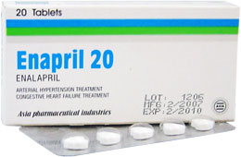
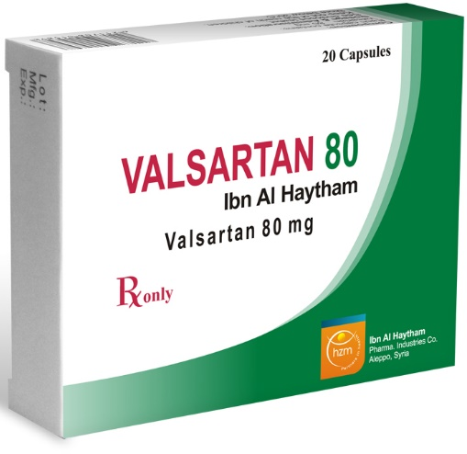
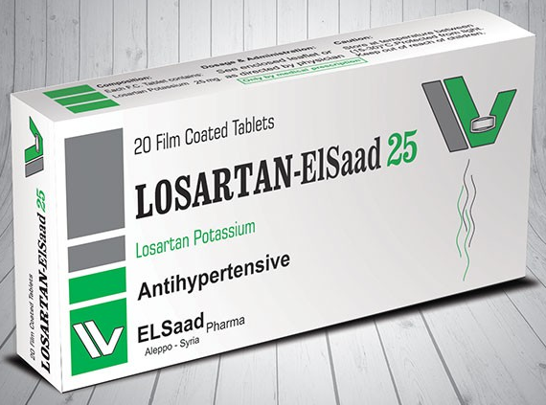
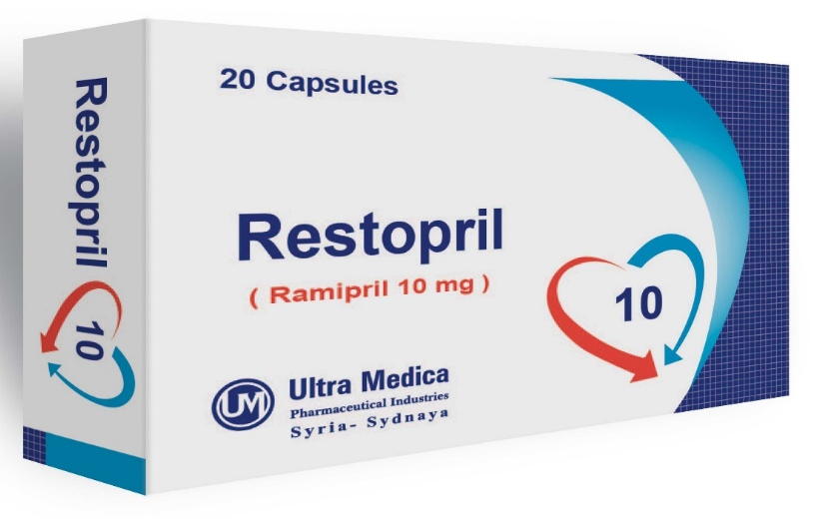
ACEIs & ARBs
تعتبر هذه الأدوية مع المدرات الخط العلاجي الأول في قصور القلب (ACEis مفضلة على ARBs)
https://manara.edu.sy/
MU-EPP-FM-009 | Issue date:01May2023 | Issue no.1 | Page 21 | 67

Slide 22
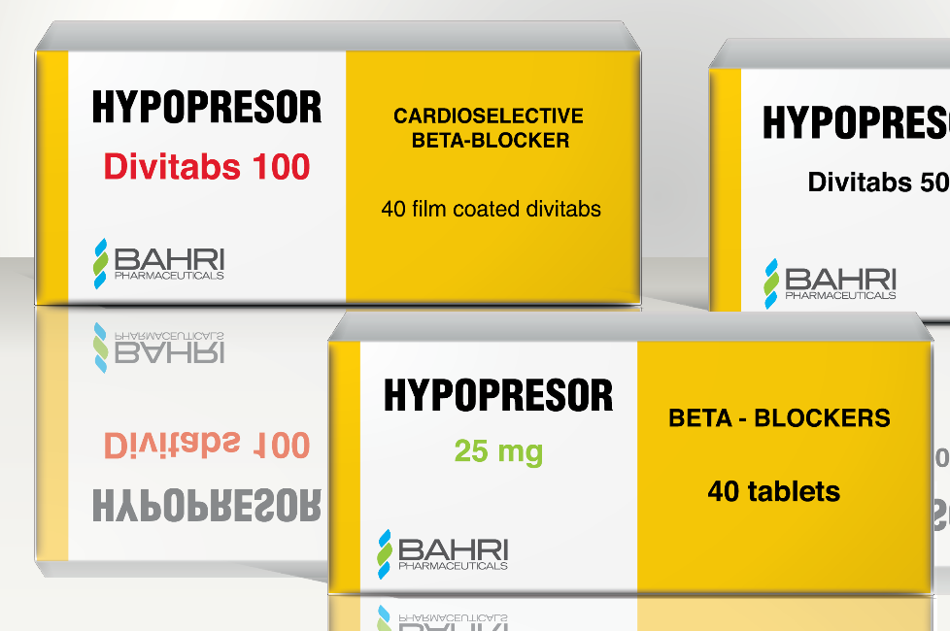
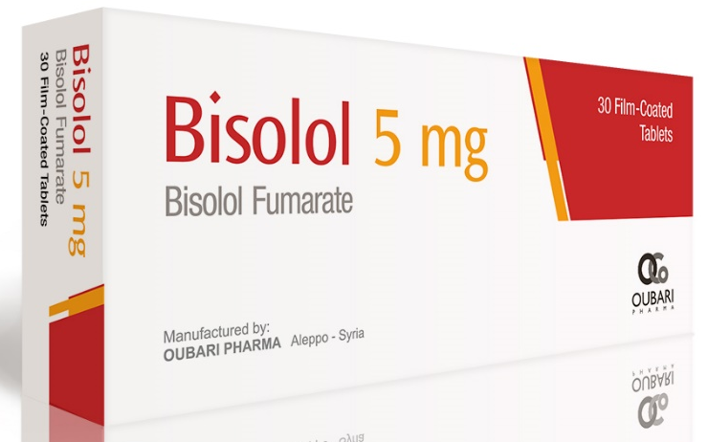
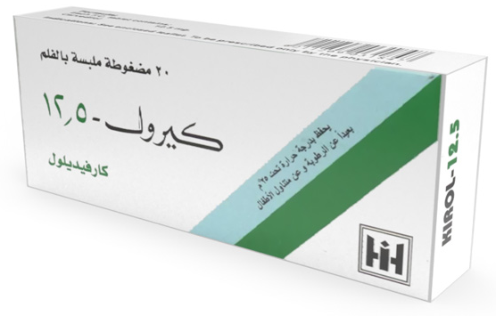
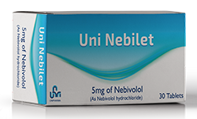
حاصرات مستقبلات بيتا
أظهرت الدراسات أن Bisoprolol -Carvedilol -Metoprolol -Nebivolol سببت انخفاضاً في نسبة الوفيات لدى مرضى قصور القلب، ولكن هذه الآثار لا تظهر مع حاصرات بيتا الأخرى !!
https://manara.edu.sy/
MU-EPP-FM-009 | Issue date:01May2023 | Issue no.1 | Page 22 | 67

Slide 23
حاصرات مستقبلات بيتا
تستطب حاصرات بيتا هذه في قصور القلب المزمن فقط
بينما تعتبر مضادات استطباب في قصور القلب الحاد !
https://manara.edu.sy/
MU-EPP-FM-009 | Issue date:01May2023 | Issue no.1 | Page 23 | 67

Slide 24
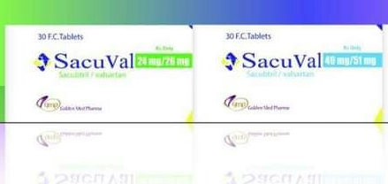
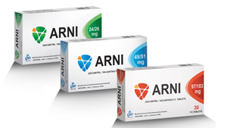
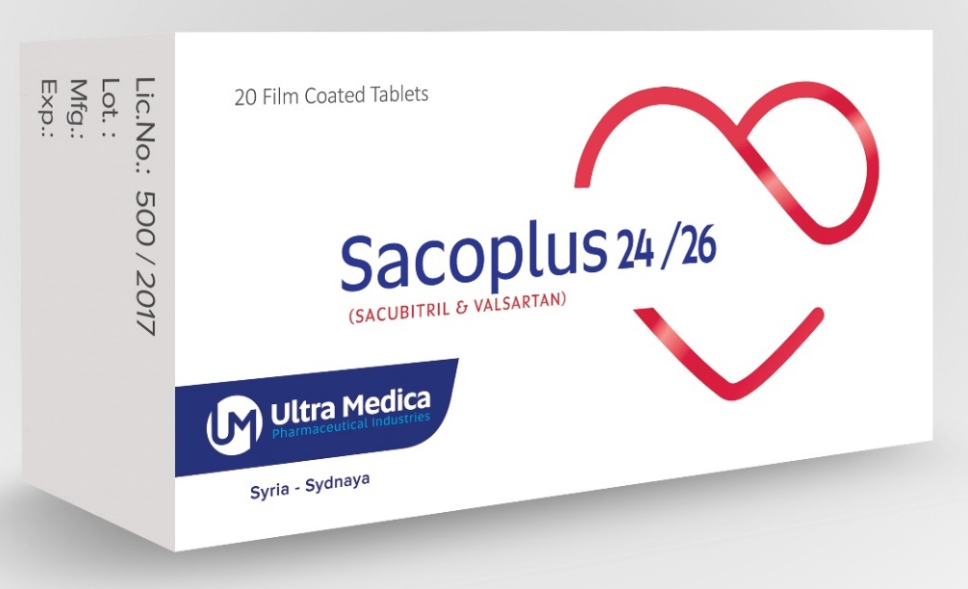
مثبطات إنزيم النيبريليزين
Sacubitril
تركيبة فرعية:
Sacubitril + Valsartan
"ضمن جزيئة واحدة تسمى LCZ696"
مضغوطات 24/26 - 49/51 - 97/103
https://manara.edu.sy/
MU-EPP-FM-009 | Issue date:01May2023 | Issue no.1 | Page 24 | 67

Slide 25
أدوية الذبحة الصدرية
حاصرات قنوات الكالسيوم CCBs
حاصرات مستقبلات بيتا β
أدوية غير مصنفة
النترات العضوية
https://manara.edu.sy/
MU-EPP-FM-009 | Issue date:01May2023 | Issue no.1 | Page 25 | 67

Slide 26
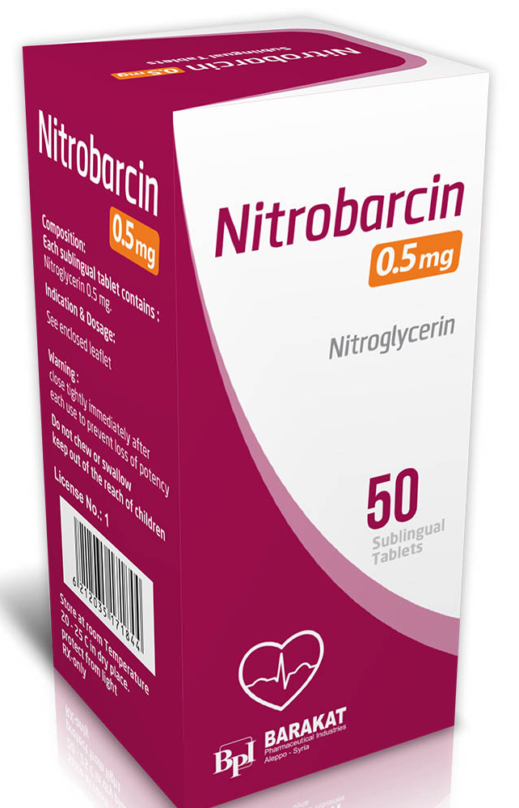
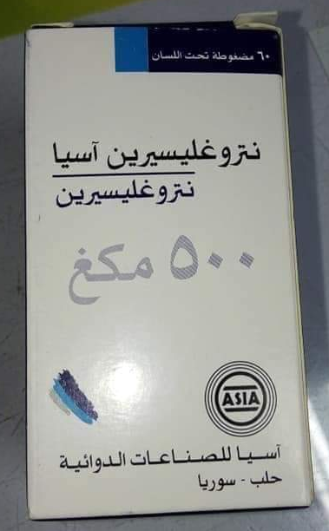
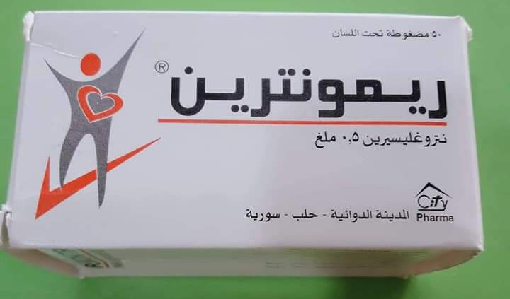
النترات العضوية
Nitroglycerin
مضغوطات تحت اللسان 0.5 ملغ
https://manara.edu.sy/
MU-EPP-FM-009 | Issue date:01May2023 | Issue no.1 | Page 26 | 67

Slide 27
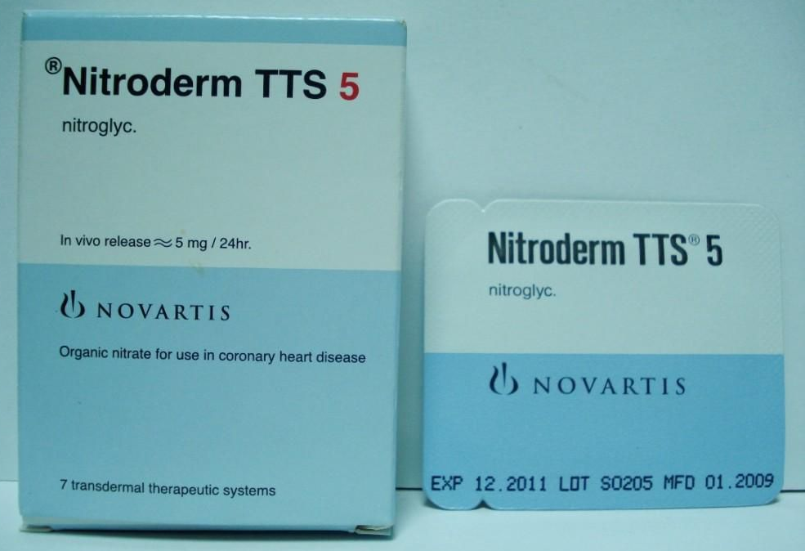
النترات العضوية
Nitroglycerin
لصاقات جلدية 5 - 10 ملغ
https://manara.edu.sy/
MU-EPP-FM-009 | Issue date:01May2023 | Issue no.1 | Page 27 | 67

Slide 28

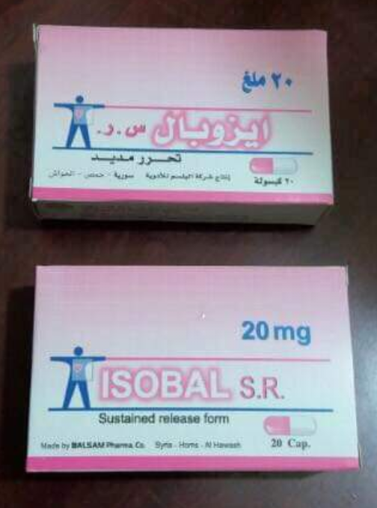
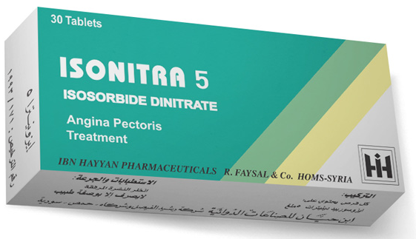
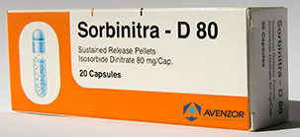
النترات العضوية
Isosorbide dinitrate
مضغوطات تحت اللسان: 5 ملغ
مضغوطات ملبسة: 10 - 20 ملغ
كبسولات مديدة: 10 - - 20 40 - 80 ملغ
للعلاج والوقاية

Slide 29
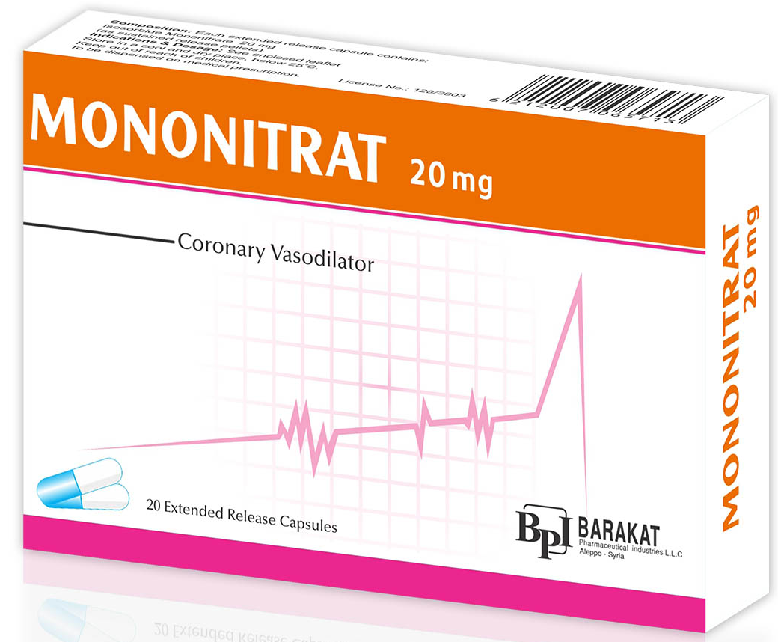
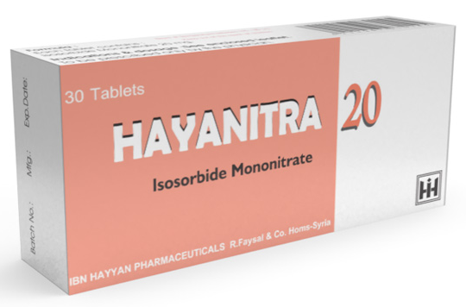
النترات العضوية
Isosorbide Mononitrate
مضغوطات وكبسولات مديدة التحرر: 10 - 20- 40 ملغ
للوقاية فقط

Slide 30
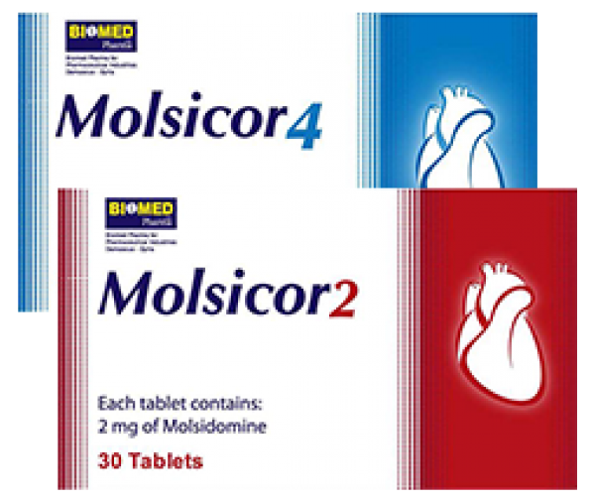
أدوية غير مصنفة مستعملة في الذبحة الصدرية
Molsidomine
مضغوطات 2- 4 ملغ
https://manara.edu.sy/
MU-EPP-FM-009 | Issue date:01May2023 | Issue no.1 | Page 30 | 67

Slide 31
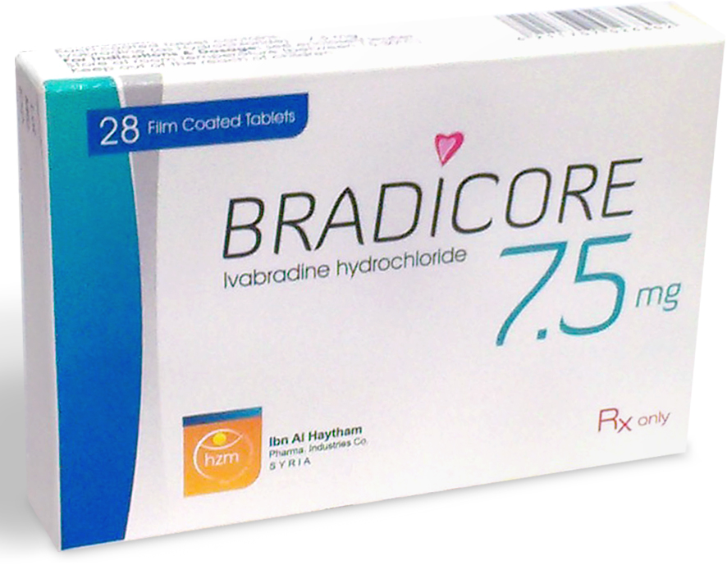
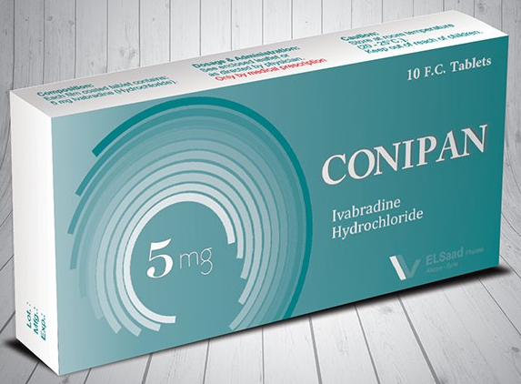
أدوية غير مصنفة مستعملة في الذبحة الصدرية
Ivabradine
مضغوطات 5 - 7.5 ملغ
https://manara.edu.sy/
MU-EPP-FM-009 | Issue date:01May2023 | Issue no.1 | Page 31 | 67

Slide 32
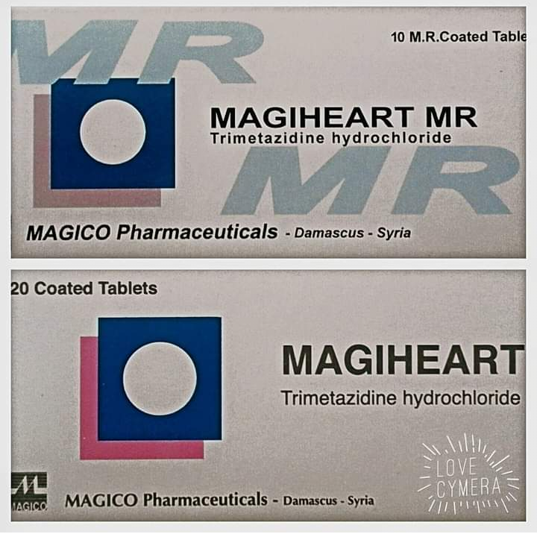
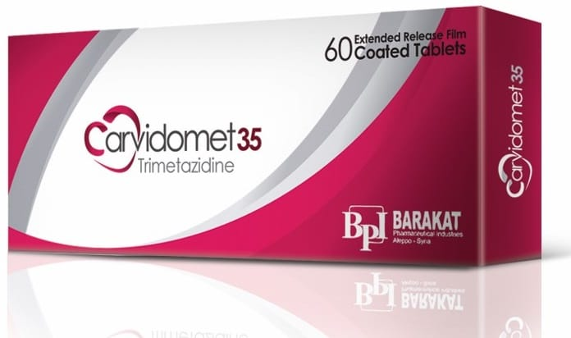
أدوية غير مصنفة مستعملة في الذبحة الصدرية
Trimetazidine
مضغوطات 20 ملغ
مضغوطات معدلة التحرر (MR) 35 ملغ

Slide 33
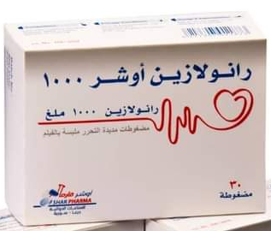
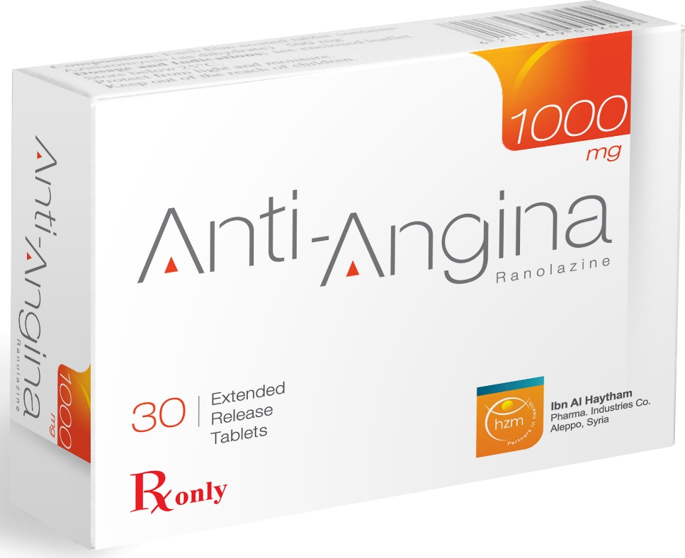

أدوية غير مصنفة مستعملة في الذبحة الصدرية
Ranolazine
مضغوطات 375 - 500 - 750 - 1000 ملغ

Slide 34
خافضات شحوم الدم
الفيبرات
الستاتينات
(مثبطات اصطناع الكوليسترول)
النياسين (فيتامين B3)
مثبطات امتصاص الكوليسترول
الراتنجات الرابطة للحموض الصفراوية
https://manara.edu.sy/
MU-EPP-FM-009 | Issue date:01May2023 | Issue no.1 | Page 34 | 67

Slide 35
الستاتينات (مثبطات اصطناع الكوليسترول) (مثبطات إنزيم HMG-CoA reductase)
Atorvastatin
Simvastatin
Rosuvastatin
Fluvastatin
Pravastatin
Pitavastatin
https://manara.edu.sy/
MU-EPP-FM-009 | Issue date:01May2023 | Issue no.1 | Page 35 | 67

Slide 36
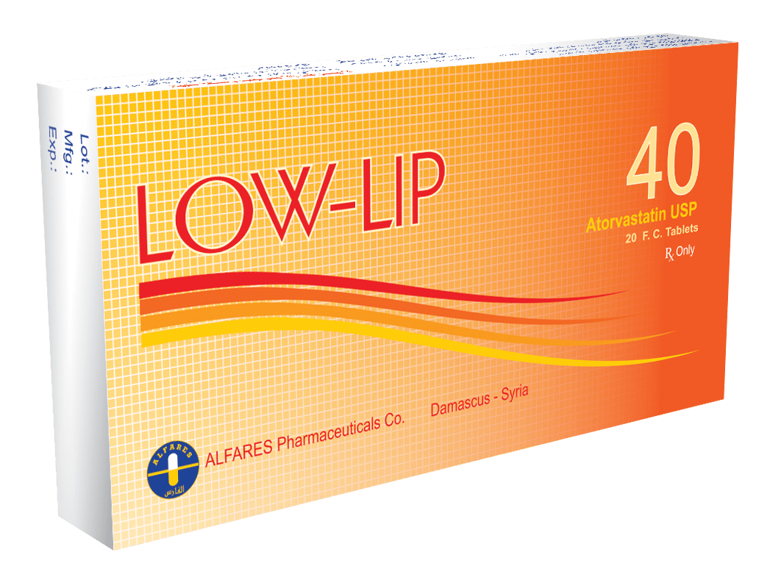
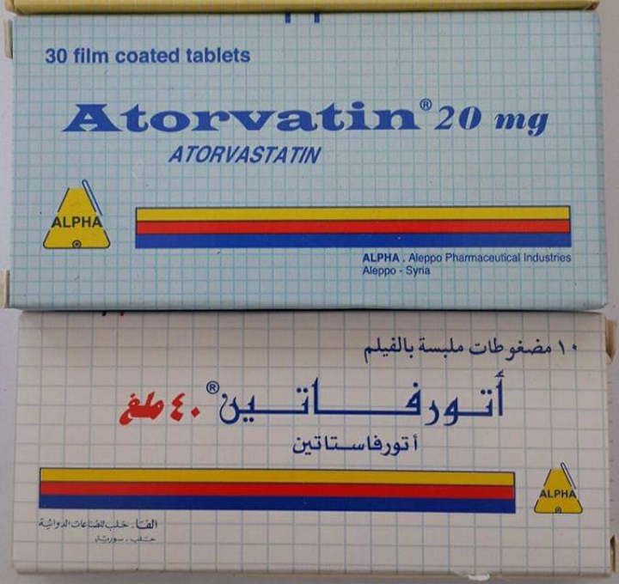
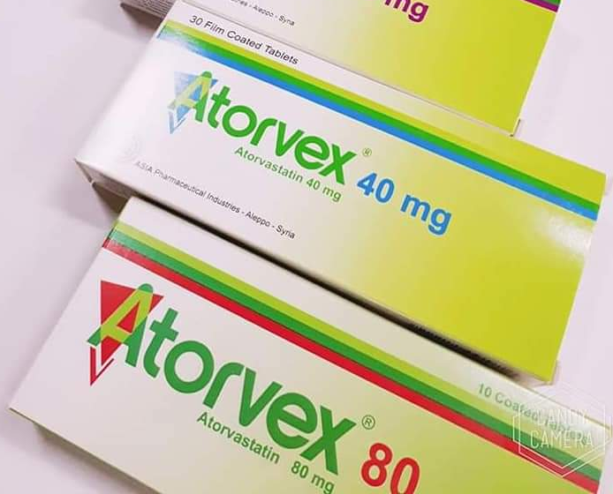
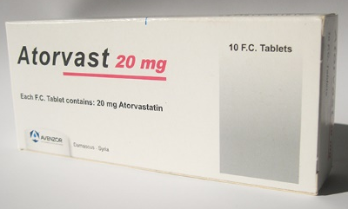
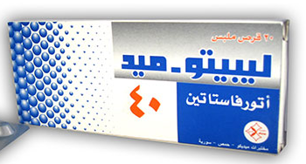
الستاتينات (مثبطات اصطناع الكوليسترول) (مثبطات إنزيم HMG-CoA reductase)
Atorvastatin
مضغوطات 10 - 20 - 40 ملغ

Slide 37


الستاتينات (مثبطات اصطناع الكوليسترول) (مثبطات إنزيم HMG-CoA reductase)
Atorvastatin
تركيبة فرعية:
Atorvastatin + Ezetimibe
https://manara.edu.sy/
MU-EPP-FM-009 | Issue date:01May2023 | Issue no.1 | Page 37 | 67

Slide 38




الستاتينات (مثبطات اصطناع الكوليسترول) (مثبطات إنزيم HMG-CoA reductase)
Rosuvastatin
مضغوطات 5 - 10 - 20 - 40 ملغ

Slide 39



الستاتينات (مثبطات اصطناع الكوليسترول) (مثبطات إنزيم HMG-CoA reductase)
Rosuvastatin
تركيبة فرعية:
Rosuvastatin + Ezetimibe
https://manara.edu.sy/
MU-EPP-FM-009 | Issue date:01May2023 | Issue no.1 | Page 39 | 67

Slide 40

الستاتينات (مثبطات اصطناع الكوليسترول) (مثبطات إنزيم HMG-CoA reductase)
Pravastatin
مضغوطات 10 - 20 - 40 ملغ
https://manara.edu.sy/
MU-EPP-FM-009 | Issue date:01May2023 | Issue no.1 | Page 40 | 67

Slide 41

الستاتينات (مثبطات اصطناع الكوليسترول) (مثبطات إنزيم HMG-CoA reductase)
Simvastatin
مضغوطات 10 - 20 ملغ
https://manara.edu.sy/
MU-EPP-FM-009 | Issue date:01May2023 | Issue no.1 | Page 41 | 67

Slide 42



الستاتينات (مثبطات اصطناع الكوليسترول) (مثبطات إنزيم HMG-CoA reductase)
Fluvastatin
مضغوطات 20 - 40 - 80 ملغ
https://manara.edu.sy/
MU-EPP-FM-009 | Issue date:01May2023 | Issue no.1 | Page 42 | 67

Slide 43

الستاتينات (مثبطات اصطناع الكوليسترول) (مثبطات إنزيم HMG-CoA reductase)
Pitavastatin
مضغوطات 1 - 2 - 4 ملغ
https://manara.edu.sy/
MU-EPP-FM-009 | Issue date:01May2023 | Issue no.1 | Page 43 | 67

Slide 44
الفيبرات
Gemfibrozil
Fenofibrate
Bezafibrate
https://manara.edu.sy/
MU-EPP-FM-009 | Issue date:01May2023 | Issue no.1 | Page 44 | 67

Slide 45

الفيبرات
Gemfibrozil
مضغوطات 450- 600 - 900 ملغ
https://manara.edu.sy/
MU-EPP-FM-009 | Issue date:01May2023 | Issue no.1 | Page 45 | 67

Slide 46




الفيبرات
Fenofibrate
كبسولات 100 - 135 - 200 - 300 ملغ
كبسولات تحوي حثيرات مديدة التحرر: 250 ملغ

Slide 47

الفيبرات
Bezafibrate
مضغوطات 200ملغ
https://manara.edu.sy/
MU-EPP-FM-009 | Issue date:01May2023 | Issue no.1 | Page 47 | 67

Slide 48


مثبطات اصطناع الكوليسترول
Ezetimibe
مضغوطات 10ملغ
https://manara.edu.sy/
MU-EPP-FM-009 | Issue date:01May2023 | Issue no.1 | Page 48 | 67

Slide 49

خافضات شحوم الدم
النياسين (V. B3)
مضغوطات 500- 1000 ملغ تحرر مديد
https://manara.edu.sy/
MU-EPP-FM-009 | Issue date:01May2023 | Issue no.1 | Page 49 | 67

Slide 50
الأدوية المؤثرة على الدم
مضادات شلال التخثر
مضادات تجمع الصفيحات
رافعات الضغط
أدوية اضطرابات الدوران
مضادات النزف
https://manara.edu.sy/
MU-EPP-FM-009 | Issue date:01May2023 | Issue no.1 | Page 50 | 67

Slide 51
مضادات تجمع الصفيحات
مثبطات أنزيم الـ PDE
مثبطات أنزيم الـ COX
حاصرات مستقبلات GP IIb/ IIIa
مثبطات مستقبلات الـ ADP
https://manara.edu.sy/
MU-EPP-FM-009 | Issue date:01May2023 | Issue no.1 | Page 51 | 67

Slide 52



مضادات تجمع الصفيحات
مثبطات أنزيم الـ COX
Aspirin
مضغوطات 75 - 81 - 100 - 162ملغ
https://manara.edu.sy/
MU-EPP-FM-009 | Issue date:01May2023 | Issue no.1 | Page 52 | 67

Slide 53



مضادات تجمع الصفيحات
مثبطات أنزيم الـ COX
Aspirin
مضغوطات 75 - 81 - 100 - 162ملغ
https://manara.edu.sy/
MU-EPP-FM-009 | Issue date:01May2023 | Issue no.1 | Page 53 | 67

Slide 54
مضادات تجمع الصفيحات
مثبطات مستقبلات الـ ADP
Ticlopidine
Clopidogrel
Prasugrel
https://manara.edu.sy/
MU-EPP-FM-009 | Issue date:01May2023 | Issue no.1 | Page 54 | 67

Slide 55

مضادات تجمع الصفيحات
مثبطات مستقبلات الـ ADP
Ticlopidine
مضغوطات 250ملغ
https://manara.edu.sy/
MU-EPP-FM-009 | Issue date:01May2023 | Issue no.1 | Page 55 | 67

Slide 56




مضادات تجمع الصفيحات
مثبطات مستقبلات الـ ADP
Clopidogrel
مضغوطات 75ملغ
https://manara.edu.sy/
MU-EPP-FM-009 | Issue date:01May2023 | Issue no.1 | Page 56 | 67

Slide 57




مضادات تجمع الصفيحات
مثبطات مستقبلات الـ ADP
Prasugrel
مضغوطات 5- 10 ملغ
https://manara.edu.sy/
MU-EPP-FM-009 | Issue date:01May2023 | Issue no.1 | Page 57 | 67

Slide 58


مضادات تجمع الصفيحات
تركيبة فرعية:
Aspirin 75 mg + Clopidogrel 75 mg
مضغوطات

Slide 59

مضادات تجمع الصفيحات
مثبطات أنزيم الـ PDE
Dipyridamole
مضغوطات 75 ملغ

Slide 60

مضادات تجمع الصفيحات
مثبطات أنزيم الـ PDE
Cilostazol
مضغوطات 50 - 100 ملغ

Slide 61


مضادات تخثر الدم (مضادات شلال التخثر)
Warfarin
مضغوطات 2 - 5 ملغ
https://manara.edu.sy/
MU-EPP-FM-009 | Issue date:01May2023 | Issue no.1 | Page 61 | 67

Slide 62



مضادات تخثر الدم (مضادات شلال التخثر)
Rivaroxaban
مضغوطات 2.5 - 10 - 15 - 20 ملغ
https://manara.edu.sy/
MU-EPP-FM-009 | Issue date:01May2023 | Issue no.1 | Page 62 | 67

Slide 63


مضادات تخثر الدم (مضادات شلال التخثر)
Apixaban
مضغوطات 2.5 - 5 ملغ
https://manara.edu.sy/
MU-EPP-FM-009 | Issue date:01May2023 | Issue no.1 | Page 63 | 67

Slide 64

مضادات تخثر الدم (مضادات شلال التخثر)
Heparin
تسريب وريدي
جل موضعي
https://manara.edu.sy/
MU-EPP-FM-009 | Issue date:01May2023 | Issue no.1 | Page 64 | 67

Slide 65


مضادات تخثر الدم (مضادات شلال التخثر)
Enoxaparin
حقن تحت الجلد
https://manara.edu.sy/
MU-EPP-FM-009 | Issue date:01May2023 | Issue no.1 | Page 65 | 67

Slide 66
مضادات النزف
Pharmacywork
https://manara.edu.sy/
MU-EPP-FM-009 | Issue date:01May2023 | Issue no.1 | Page 66 | 67

Slide 67
أدوية اضطرابات الدوران
Pharmacywork
أدوية الاضطرابات الوعائية الدماغية
أدوية الاضطرابات الوعائية الدماغية والمحيطية معاً
أدوية الاضطرابات الوعائية المحيطية
https://manara.edu.sy/
MU-EPP-FM-009 | Issue date:01May2023 | Issue no.1 | Page 67 | 67

